Slide 1
Рекомендации по размещению
продукции на сайте

Slide 2
Представление бренда на сайте
Размещение информации о бренде в соответствующем разделе
Размещение логотипа в «шапке» раздела с продукцией .
При наличии карусели с логотипами- наличие логотипа в нижней карусели сайта
Не допускается искажать внешний вид, пропорции и цветовую гамму логотипа или его частей.
Не допускается использование дополнительных подписей вблизи логотипа.
Допускается черное/белое и монохромное изображение
Для цветного фона или фотографий.
Написание название бренда в тексте должно быть без умляута
верно: Roben, неверно: Röben

Slide 3
Представление товаров на сайте
Размещение актуальных Сертификатов соответствия на каждую группу товара. В карточке товара если это предусмотрено, либо на отдельно отведённой для этого странице. Сертификаты соответствия во вложении.
Размещение дополнительных документов, при их наличии, по группам товаров в соответствующих разделах: Санитарно-эпидемиологическое заключение, Пожарный сертификат, Техническое руководство
Ассортимент должен быть представлен в полном объеме
Топовые позиции и позиции распродаж рекомендовано размещать в начале каталога данной группы товаров
Минимальный размер ширины или высоты изображения должен составлять 600 пикселей. Разрешение изображение 72 dpi
Допускается наложение на фото товара значков «Акция» и подобных. Перекрывающих изображение не более чем на 15%.
Размещение актуальных розничных цен в каждой карточке товара за единицу товара или метр квадратный.

Slide 4
Шрифты и цвета, используемые в баннерах
Шрифты во можете
Скачать по ссылке

Slide 5
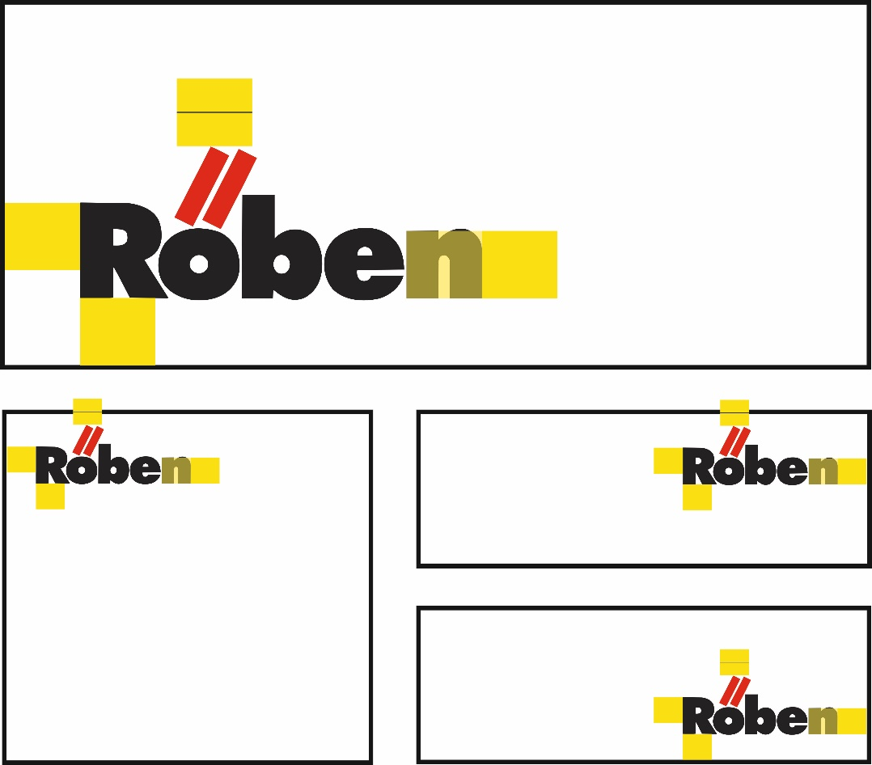
Рекомендуемые отступы при использовании логотипа
в новостях, баннерах, изображениях
Такое расположение логотипа
обеспечит его наилучшее восприятие

Slide 6
Основные ошибки размещения информации о бренде Roben и представлении продукции
Отсутствие информации о производителе
Бренд Roben имеет долгую историю, гарантирующую надежность и качество выпускаемого продукта.
Изображения низкого качества, не отражающие действительный внешний вид товара.
Отсутствие сертификатов и документов
Использование неверного логотипа.
У логотипа Roben имеется несколько подстрочных написаний, но их использование уместно только в странах производителя. В России используется логотип без дополнительных элементов.

Slide 7
Карточка товара. Информация о товаре
Отдельная карточка для каждого товара
Логотип во главе раздела
Текстовое описание продукта
Технические характеристики
Фото товара в карточке товара: кладка, штучный товар (если есть такое фото)
Цена
Фото реализованных объектов в карточках товара и галерее
Сертификаты соответствия в предусмотренных для них разделах
Вся информация находится по ссылке: https://gate.gkbis.ru/index.php/s/WedyQxbptsXZKTs

Slide 8
Ассортимент
Кирпич производства Германия Клинкер
OSLO | Белый перламутровый (perlweiß) | гладкая (glatt), мерейная (genarbt)
 |  | гладкая (glatt)
MONTBLANC | Белый перламутровый (perlweiß) | рельефная
ESBERG | Белый перламутровый (perlweiß) | рельефная
ISLAND | Белый перламутровый (perlweiß) | рельефная
QUEBEC | Белый перламутровый (perlweiß) | боссированная (bossiert)
MALMÖ | Белый перламутровый (perlweiß) | рельефная
MILANO | Песочно-белый (sandweiß) | тыльная (Fußsortierung)
FARO | Серый с оттенком (grau-nuanciert) | гладкая (glatt)
FARO | Пестро-серый (grau-bunt) | гладкая (glatt)
DOVER | Серо-бежевый | фактурная
DOVER | Серо-бежевый с углем (carbon) | фактурная
SORRENTO | Песочно-белый (sandweiß) | гладкая (glatt)
YUKON | Серый гранит (granit)
LYON | Белый перламутровый (perlweiß) | гладкая (glatt)
LYON | Серый (grau) | гладкая (glatt)
LYON | Черный (schwarz) | гладкая (glatt)
AARHUS | Песочно-белый пёстрый (sandweiß-bunt) | фактурная
AARHUS | Бело-серый (weißgrau) | фактурная
AARHUS | Пестро-серый (grau-bunt) | фактурная
Позиции, отмеченные знаком ТОП, должны быть на сайте дилера в начале ротации

Slide 9
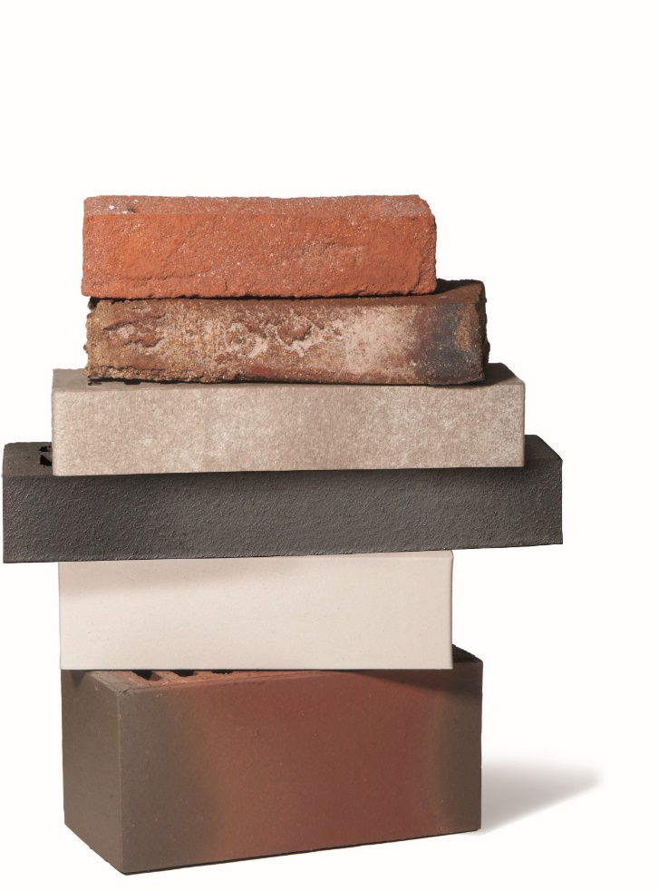
Ассортимент КИРПИЧ
Заглавная картинка Кирпичная кладка
Преимущества керамического/клинкерного кирпича

Slide 10
Ассортимент
Кирпич производства Германия Клинкер
GREETSIEL | Фризланд пестрый (friesisch-bunt) | гладкая (glatt)
GREETSIEL | Фризланд пестрый (friesisch-bunt) | мерейная, с песком (genarbt/besandet)
JEVER | Фризланд пестрый (friesisch-bunt) | рифленая, с песком
RYSUM | Огненнопестрый (flamm-bunt)
FILSUM | Вулкан пестрый (vulkan-bunt) | гладкая (glatt)
SHEFFIELD
NEWCASTLE
OXFORD |  | гладкая (glatt)
OXFORD | с углем (kohle) | гладкая (glatt)
CAMBRIDGE |  | гладкая (glatt)
BRISTOL |  | рифленая
ACCUM | Сине-коричневый (blau-braun) | гладкая (glatt)
BRIGHTON |  | гладкая (glatt)
BRIGHTON | с углем (kohle) | гладкая (glatt)
BIRMINGHAM
DUBLIN
AARHUS | Антрацит (anthrazit) | фактурная
WESTERWALD | Kрасный (rot), Пестрый (bunt) | гладкая (glatt)
 | Kрасный (rot) | гладкая (glatt)
FARO | Черный с оттенком (schwarz-nuanciert) | гладкая(glatt), сланцевая (geschiefert)
 |  | гладкая (glatt)
QUEBEC | Черный с оттенком (schwarz-nuanciert) | боссированная (bossiert)
CHELSEA | Базальтовый пестрый (basalt-bunt) | рельефная
NOTTINGHAM | Базальтовый пестрый (basalt-bunt) | тыльная (Fußsortierung CHELSEA)
MANCHESTER |  | рельефная
WELLINGTON |  | тыльная (Fußsortierung)
WINDSOR
LIVERPOOL
KROKO | Черный с оттенком (schwarz-nuanciert) | "крокодиловая кожа"
Позиции, отмеченные знаком ТОП, должны быть на сайте дилера в начале ротации

Slide 11
Ассортимент
Кирпич производства Германия Ручной формовки
FORMBACK | Огненно-пестрый (buntgeflammt) | ручн.форм. (handform)
FORMBACK | Красно-коричневый (rot-braun) | ручн.форм. (handform)
FORMBACK | Светло-красный пестрый (hellrot-bunt) | ручн.форм. (handform)
FORMBACK | Графитово-пестрый (graphit-bunt) | ручн.форм. (handform)
WASSERSTRICH | Огненно-пестрый (buntgeflammt) | ручн.форм. (handform)
WASSERSTRICH | Светло-красный пестрый (hellrot-bunt) | ручн.форм. (handform)
WASSERSTRICH | Пестро-серый (bunt-grau) | ручн.форм. (handform)
MOORBRAND | Песочно-желтый пестрый (sandgelb-bunt) | ручн.форм. (handform)
MOORBRAND | Глиняный пестрый (lehmbunt) | ручн.форм. (handform)
MOORBRAND | Торфяной пестрый (torf-bunt) | ручн.форм. (handform)
MOORBRAND | Коричнево-земляной пестрый (erdbraun-bunt) | ручн.форм. (handform)
WIESSMOOR | Угольно-пестрый (kohle-bunt) | handstrich
WIESSMOOR | Светло-красный пестрый (hellrot-bunt) | handstrich
WIESSMOOR | Красно-синий пестрый (rotblau-bunt) | handstrich
WIESSMOOR | Угольно-белый (kohle-weiß) | handstrich
WIESSMOOR | Пестро-земляной (erd-bunt) | handstrich
WIESSMOOR | Светло-серый пестрый (hellgrau-bunt) | handstrich
WIESSMOOR | Серо-белый с углем (grauweiß-kohle) | handstrich
WIESSMOOR | Песочно-серый с углем (sandgrau-kohle) | handstrich
WIESSMOOR | Травертин с углем (travertin kohle) | handstrich
WIESSMOOR | Пестро-коричневый с углем (braun-bunt kohle) | handstrich
GEESTBRAND | Пестро-белый (bunt-weiß) | ручн.форм. (handform)
GEESTBRAND | Скально-серый (felsgrau) | ручн.форм. (handform)
GEESTBRAND | Серо-белый пестрый (grauweiß-bunt) | ручн.форм. (handform)
FEHNBRAND | Огненно-пестрый (buntgeflammt) | ручн.форм. (handform)
FEHNBRAND | Светло-красный пестрый (hellrot-bunt) | ручн.форм. (handform)
DYKBRAND | Фламандский пестрый (flämisch-bunt) | ручн.форм. (handform)
DYKBRAND | Бело-коричневый пестрый(braunweiß-bunt) | ручн.форм. (handform)

Slide 12
Ассортимент
Кирпич производства Польша
MELBOURNE | 16 Красный | гладкая
 | 26 Красный | рифленая
 | 16R Красный | реновационная
CANBERRA | 17 Красный с оттенком | гладкая
 | 27 Красный с оттенком | рифленая
 | 17R Красный с оттенком | реновационная
ADELAJDA | 19 Бургунд | гладкая
 | 29 Бургунд | рифленая
VICTORIA | 56 Красный
 | 57 Красный с оттенком
DARWIN | 38 Красно-коричневый с оттенком | гладкая
PORTLAND | 10 Антрацитовый | гладкая
SYDNEY | 20 Антрацитовый с оттенком
BRISBANE | 22 Антрацитовый с оттенком | гладкая
PERTH | 50 Коричневый | гладкая
HOBART | 72 Антрацитовый с оттенком | рустикальная
LARA | 76 Красный | рустикальная
SORELL | 77 Красный с оттенком | рустикальная
ROSS | 79 Бургунд с оттенком | рустикальная
MILTON | 60 Пестрый
HASTINGS | 61 Пестрый
GRANVILLE | 63 Пестрый
GRANITY | 64 Пестрый
KINGSTON | 65 Пестрый
RIVERSDALE | 66 Пестрый
MARGATE | 67 Пестрый | гладкая
MARGATE | 68 Пестрый | гладкая
На сайте дилера не допускается наличие неактуальной информации,
за исключением позиций, снятых с производства, но имеющихся на складских остатках.
Позиции, отмеченные знаком ТОП, должны быть на сайте дилера в начале ротации

Slide 13
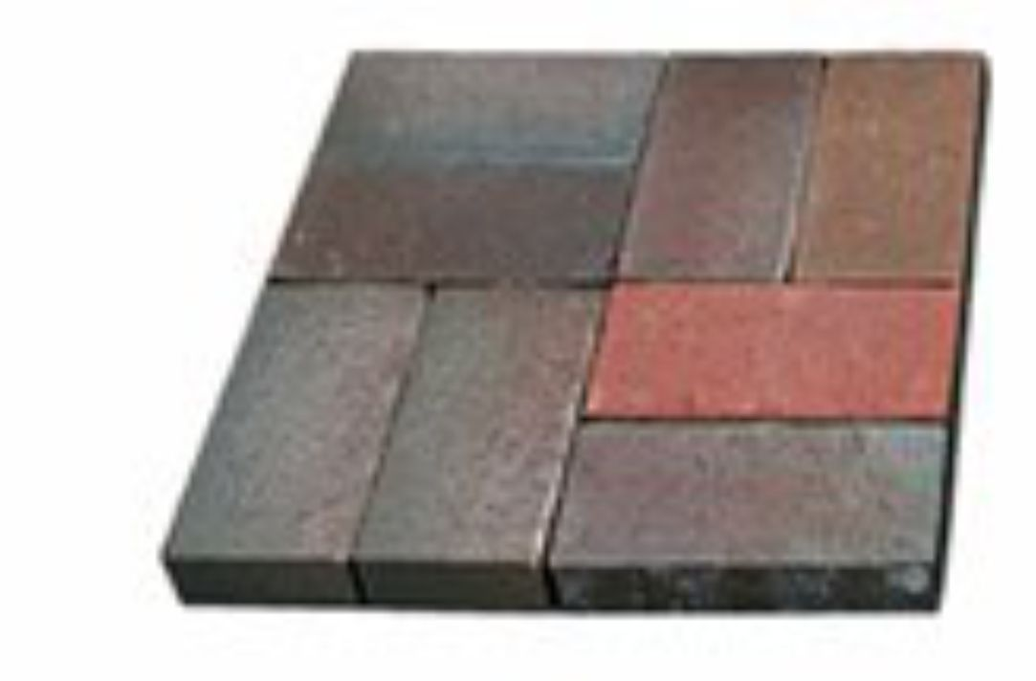
Ассортимент БРУСЧАТКА
Заглавная картинка кладка
Фото реализованных объектов (желательно)
Преимущества
Картинка отстой заменим

Slide 14
Ассортимент
Брусчатка
SCHWABING | Черный с оттенком (schwarz-nuanciert) | брусчатка (Pflasterklinker)
SCHWABING | Черный обоженный, с гранью (schwarz-buntgeflammt, gefast) | брусчатка (Pflasterklinker)

Slide 15
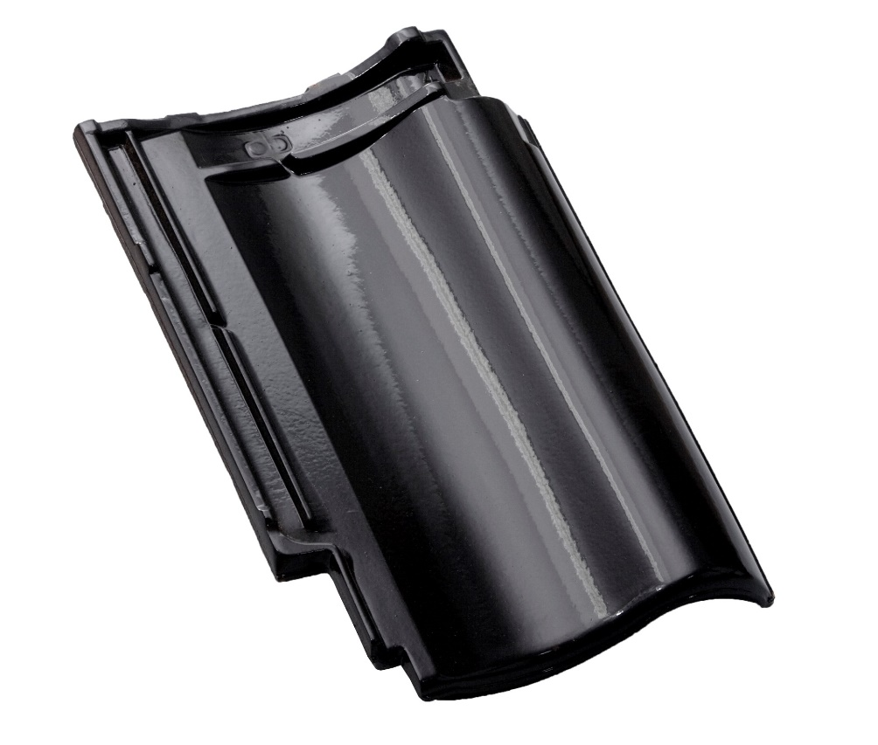
Ассортимент ЧЕРЕПИЦА
Заглавная картинка
Преимущества

Slide 16
Ассортимент Черепица
MONZAplus
Kastanienbraun, glanz-engobe (Каштановый, глянцевый ангоб)
Tobago, glasur (Черно-коричневый, глазурь)
Trentino, glanz-engobe (Трентино)
Maduro, glasur (Мадуро)
Graphit (Графитовый)
PIEMONT
Naturrot (Натуральный красный)
Kupfer-rotbraun (Медный красно-коричневый)
Rustic-bunt (Рустикальный пестрый) СКЛАДСКИЕ ОСТАТКИ
Schiefergrau (Антрацитовый, Серый)
Kastanienbraun, glanz-engobe (Каштановый, глянцевый ангоб)
Tobago, glasur (Черно-коричневый, глазурь)
Trentino, glanz-engobe (Трентино)
Titangrau, glasur (Титан серый, глазурованный)
Graphit (Графитовый)
На сайте дилера не допускается наличие неактуальной информации,
за исключением позиций, снятых с производства, но имеющихся на складских остатках.
Позиции, отмеченные знаком ТОП, должны быть на сайте дилера в начале ротации

Slide 17
Ассортимент Черепица
BORNHOLM
Naturrot (Натуральный красный)
Kupfer-rotbraun (Медный красно-коричневый)
Kastanienbraun, glanz-engobe (Каштановый, глянцевый ангоб)
Tobago, glasur (Черно-коричневый, глазурь)
BERGAMO
Naturrot (Натуральный красный)
Anthrazit (Антрацитовый)
Grau-matt (Серый матовый)
На сайте дилера не допускается наличие неактуальной информации,
за исключением позиций, снятых с производства, но имеющихся на складских остатках.
Позиции, отмеченные знаком ТОП, должны быть на сайте дилера в начале ротации

Slide 18
Ассортимент Черепица Германия
FLANDERN / Фландрия
LIMBURG / Лимбург
Rot-engobiert (Красный ангоб)
Kupferbraun-nuanciert (Медно-коричневый пестрый) - ангоб
Altfarben (Старые краски, Темно-коричневый) - ангоб
Anthrazit (Blau-grau)- (Синевато-серый) - ангоб
Schwarz-matt, glasur (Черный, матовая глазурь)
Rot-engobiert (Красный ангоб)
Anthrazit (Blau-grau)- (Синевато-серый)
Schwarz-matt, glasur (Черный, матовая глазурь)
RHEINLAND Рейнланд
Naturrot (Натуральный красный)
Altfarben (Старые краски, Темно-коричневый)
Anthrazit (Синевато-серый)
FLANDERNplus / Фландрия+
Rot-engobiert (Красный ангоб)
Anthrazit (Blau-grau)- (Синевато-серый) - ангоб
Schwarz-matt, glasur (Черный, матовая глазурь)
Cayenne, glanz-engobe (Кайенский, глянцевый ангоб)
Brazil, glasur (Бразильский, глазурь)
Biscaya, glasur (Бискайский, глазурь)
Barolo, Glasur (Красное вино, глазурь)
Borneo, Glazur (Темно-зеленый, глазурь)
Merlot (NEW)
BARI БАРИ (NEW)
BARI anthrazit, рядовая черепица
BARI schwarz-matt, glasiert, рядовая черепица
BARI cayenne, рядовая черепица
BARI basalt, рядовая черепица NEW!
ELSASS Эльзас
Naturrot (Натуральный красный)
Altfarben (Старые краски, Темно-коричневый)
Anthrazit (Синевато-серый)
LUGANO Лугано (NEW)
Basalt, рядовая черепица NEW!

Slide 19
Ассортимент
Керамические комплектующие
Коньковая / Хребтовая /
Вальмовая / Пультовая черепица
Двойная черепица (MONZAplus, PIEMONT, BORNHOLM)
Двойная черепица (BERGAMO)
Боковая черепица правая (MONZAplus, PIEMONT, BORNHOLM, BERGAMO)
Боковая черепица левая (MONZAplus, PIEMONT, BORNHOLM, BERGAMO)
Вентиляционная черепица (MONZAplus, PIEMONT, BORNHOLM)
Вентиляционная черепица (BERGAMO)
Половинчатая черепица (MONZAplus, PIEMONT)
Половинчатая черепица (BERGAMO)
Проходная черепица с вент.насадкой 100мм (MONZAplus, PIEMONT, BORNHOLM)
Проходная черепица с вент.насадкой 100мм (BERGAMO)
Проходная черепица с вент.насадкой 150мм (MONZAplus, PIEMONT, BORNHOLM)
Проходная черепица с вент.насадкой 150мм (BERGAMO)
Проходная черепица с антенной насадкой (MONZAplus, PIEMONT, BORNHOLM)
Проходная черепица с антенной насадкой (BERGAMO)
Коньковая/хребтовая черепица ("Трилистник")
Коньковая/хребтовая черепица (BERGAMO)
Начальный коньковый торцевой элемент ("Трилистник")
Начальный коньковый торцевой элемент (BERGAMO)
Конечный коньковый торцевой элемент ("Трилистник")
Конечный коньковый торцевой элемент (BERGAMO)
Начальная хребтовая черепица ("Трилистник")
Начальная хребтовая черепица (BERGAMO)
Вальмовая черепица ("Трилистник")
Вальмовая черепица (BERGAMO)
Пультовая черепица (MONZAplus, PIEMONT, BERGAMO)
Боковая пультовая черепица правая/левая (MONZAplus, PIEMONT, BERGAMO)
Зажим коньковой черепицы

Slide 20
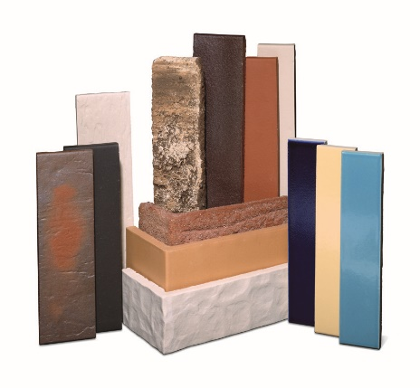
Ассортимент ЧЕРЕПИЦА
Заглавная картинка кладка
Преимущества

Slide 21
Ассортимент
Клинкерная плитка 9 мм
OSLO | Белый перламутровый (perlweiß) | гладкая (glatt)
ISLAND | Белый перламутровый (perlweiß) | рельефная
FARO | Серый с оттенком (grau-nuanciert) | гладкая (glatt)
FARO | Черный с оттенком (schwarz-nuanciert) | гладкая(glatt)
WESTERWALD | Kрасный (rot) | гладкая (glatt)
WESTERWALD | Пестрый (bunt) | гладкая (glatt)
BRAUN | Коричневый | гладкая (glatt)
BRAUN | Коричневый | рельефная
SORRENTO с.о.* | Песочно-белый (sandweiß) | гладкая (glatt)
SORRENTO с.о.* | Желто-оранжевый (gelb-orange) | гладкая (glatt)
RIMINI с.о.* | Желтый пестрый (gelb-bunt) | гладкая (glatt)
RIMINI с.о.* | Желтый пестрый (gelb-bunt) | мерейная (genarbt)
RHÖN с.о.* | Красно-пестрый (bunt) | мерейная (genarbt)
Угловые элементы | все сорта

Slide 22
Ассортимент
Клинкерная плитка 14 мм
OSLO | Белый перламутровый (perlweiß) | гладкая (glatt)
 |  | мерейная (genarbt)
MONTBLANC | Белый перламутровый (perlweiß) | рельефная
ISLAND | Белый перламутровый (perlweiß) | рельефная
CHELSEA | Базальтовый пестрый (basalt-bunt) | рельефная
FARO | Серый с оттенком (grau-nuanciert) | гладкая (glatt)
FARO | Гранит (granit) | гладкая (glatt)
FARO | Черный с оттенком (schwarz-nuanciert) | гладкая (glatt)
 |  | сланцевая (geschiefert)
SORRENTO | Песочно-белый (sandweiß) | гладкая (glatt)
SORRENTO с.о.* | Желто-оранжевый (gelb-orange) | гладкая (glatt)
RIMINI с.о.* | Желтый (gelb) | мерейная с песочной пылью(genarbt besandet)
RIMINI с.о.* | Желтый пестрый(gelb-bunt) | гладкая (glatt)
WESTERWALD | Kрасный (rot) | гладкая (glatt)
 | Пестрый (bunt) | гладкая (glatt)
TAUNUS | Топлено-пестрый (schmelz-bunt)
VOGTLAND | Красный (rot)
 | Пестрый (bunt)
MANCHESTER
ODENWALD с.о.* | Топлено-пестрый (schmelz-bunt)
CALAIS
 | с углем (carbon)
AARHUS | Серебряно-чёрный (Silberschwarz)
 | Антрацитовый (Anthrazit)
 | Бело-серый (Weißgrau)
 | Красно-пёстрый (Rot-bunt)
 | Сине-пёстрый (Blau-bunt)
 | Песочно-белый пёстрый (Sandweiß-bunt)
 | Жёлто-пёстрый с углем (Gelb-bunt carbon)
MANUS | Banda
 | Banda carbon
 | Tonga
 | Tonga carbon
 | Salina carbon
 | Kyra carbon
 | Java carbon
 | Samoa
MANUS | Aruba с.о.*
Глазурованная | по каталогу, запрос | глянец

Slide 23
Ассортимент
Плитка ручной формовки
GREETSIEL | Фризланд пестрый (friesisch-bunt) | мерейная с песочной пылью (genarbt besandet)
 |  | гладкая (glatt)
JEVER | Фризланд пестрый (friesisch-bunt) | рельефная
FILSUM | Вулкан пестрый (vulkan-bunt) | гладкая (glatt)
FORMBACK | Огненно-пестрый (buntgeflammt) | ручн.форм. (handform)
FORMBACK | Красно-коричневый (rot-braun) | ручн.форм. (handform)
FORMBACK | Светло-красный пестрый (hellrot-bunt) | ручн.форм. (handform)
FORMBACK | Графитово-пестрый (graphit-bunt) | ручн.форм. (handform)
WASSERSTRICH | Огненно-пестрый (buntgeflammt) | ручн.форм. (handform)
WASSERSTRICH | Светло-красный пестрый (hellrot-bunt) | ручн.форм. (handform)
WASSERSTRICH (НОВИНКА!) | Пестро-серый (bunt-grau) | ручн.форм. (handform)
DYKBRAND | Фламандский пестрый (flämisch-bunt) | ручн.форм. (handform)
DYKBRAND с.о.* | Бело-коричневый пестрый(braunweiß-bunt) | ручн.форм. (handform)
MOORBRAND | Песочно-желтый пестрый (sandgelb-bunt) | ручн.форм. (handform)
MOORBRAND | Глиняный пестрый (lehmbunt) | ручн.форм. (handform)
MOORBRAND | Торфяной пестрый (torf-bunt) | ручн.форм. (handform)
MOORBRAND с.о.* | Коричнево-земляной пестрый (erdbraun-bunt) | НОВИНКА!
GEESTBRAND | Пестро-белый (bunt-weiß) | ручн.форм. (handform)
GEESTBRAND | Скально-серый (felsgrau) | ручн.форм. (handform)
GEESTBRAND с.о.* | Серо-белый пестрый (grauweiß-bunt) | НОВИНКА!
WIESMOOR | Угольно-пестрый (kohle-bunt) | handstrich
 | Светло-красный пестрый (hellrot-bunt) | handstrich
 | Красно-синий пестрый (rotblau-bunt) | handstrich
 | Угольно-белый (kohle-weiß) | handstrich
 | Пестро-земляной (erd-bunt) | handstrich
 | Светло-серый пестрый (hellgrau-bunt) | handstrich
 | Серо-белый с углем (grauweiß-kohle) | handstrich

Slide 24
Ассортимент
Плитка ручной формовки
MELBOURNE | 16 Красный | гладкая
 |  | НОВИНКА!
 |  | НОВИНКА!
 | 26 Красный | рифленая
 | 16R Красный | реновационная
 |  | НОВИНКА!
CANBERRA | 17 Красный с оттенком | гладкая
 |  | НОВИНКА!
 | 27 Красный с оттенком | рифленая
 | 17R Красный с оттенком | реновационная
 |  | НОВИНКА!
ADELAJDA | 19 Бургунд | гладкая
 |  | НОВИНКА!
 |  | НОВИНКА!
 | 29 Бургунд | рифленая
VICTORIA | 56 Красный
 | 57 Красный с оттенком
DARWIN | 38 Красно-коричневый с оттенком | гладкая
DARWIN с.о.* | 38 Красно-коричневый с оттенком | НОВИНКА!
 |  | НОВИНКА!
PORTLAND | 10 Антрацитовый | гладкая
PORTLAND с.о.* | 10 Антрацитовый | гладкая
PORTLAND | 10 Антрацитовый | гладкая
SYDNEY | 20 Антрацитовый с оттенком
 |  | НОВИНКА!
BRISBANE | 22 Антрацитовый с оттенком | гладкая
 |  | НОВИНКА!
 |  | НОВИНКА!
PERTH | 50 Коричневый | гладкая
 |  | НОВИНКА!
MILTON | 60 Пестрый | НОВИНКА!
HASTINGS | 61 Пестрый | НОВИНКА!
GRANVILLE | 63 Пестрый | НОВИНКА!
GRANITY | 64 Пестрый | НОВИНКА!
KINGSTON | 65 Пестрый | НОВИНКА!
RIVERSDALE | 66 Пестрый | НОВИНКА!
Позиции рекомендовано обозначить значком НОВИНКА

Slide 25
Ассортимент НАПОЛЬНАЯ КЕРАМИКА
Заглавная картинка вид сверху, вторая вид плитки в реальных пропорциях
Преимущества
Руководство по укладке вибрационным
методом

Slide 26
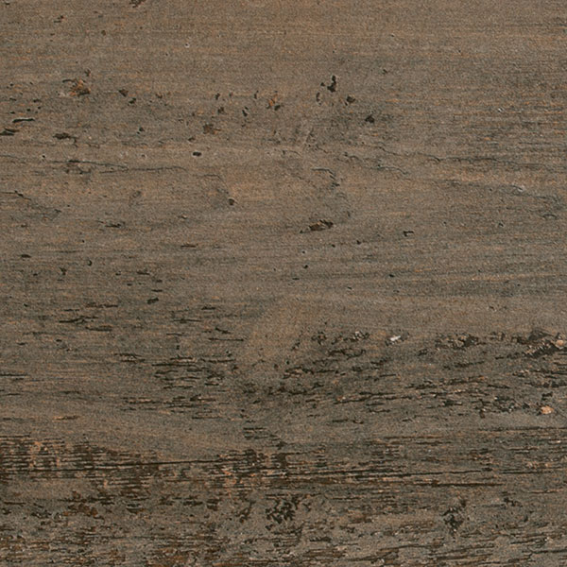
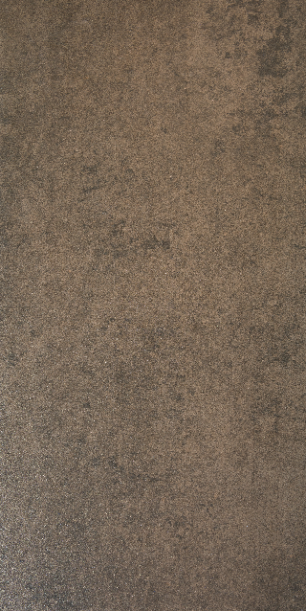
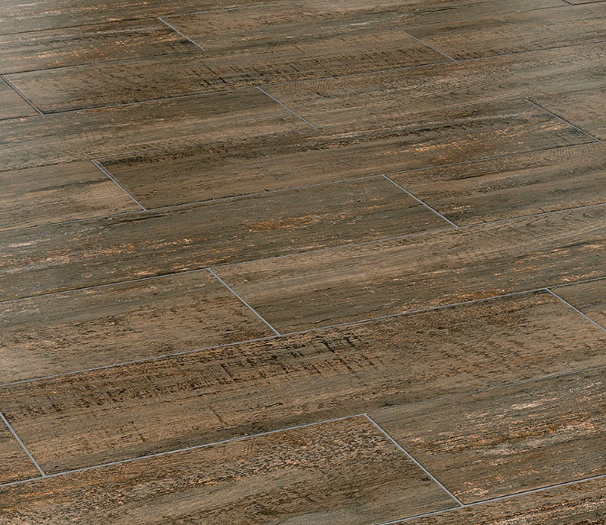
Ассортимент НАПОЛЬНАЯ КЕРАМИКА
Заглавная картинка вид анфас, вторая вид плитки в пропорциях
Дополнительно могут использоваться фото укладки и фото в интерьере (по запросу)
Вид текстуры, анфас,
крупный план
Вид плитки
в пропорциях, анфас
В уложенном виде

Slide 27
Ассортимент
Напольная керамика
anthrazit Grobkorn | антрацитовый крупнозернистый |  | R9, R10, R11
 |  |  | R9 полированная до блеска
 |  |  | R12, R12/V08
 |  |  | цокольная плитка
 |  |  | цоколь c закруглённым переходом внутреннего угла
hellgrau Feinkorn | светлосерый тонкозернистый |  | напольная плитка R9, R10
cream Feinkorn | кремовый тонкозернистый |  | напольная плитка R9, R10
полированный |  |  | напольная плитка R9
anthrazit Feinkorn |  | антрацитовый тонкозернистый | напольная плитка R9, R10
schwarz-grau Feinkorn | чёрно-серый тонкозернистый | напольная плитка R9, R10
 |  | цокольная плитка всех в/у цветов
hellgrau Grobkorn | светлосерый крупнозернистый | напольная плитка R9, R10
imbra Grobkorn | "имбра" крупнозернистый | напольная плитка R9, R10
anthrazit Grobkorn | антрацитовый крупнозернистый | напольная плитка R9, R10

Slide 28
Ассортимент
Напольная керамика
cream Feinkorn | кремовый тонкозернистый | R10, R11
 |  | R12, R12/V6
hellgrau Feinkorn | светлосерый тонкозернистый | R10, R11
 |  | R12, R12/V6
 |  | цоколь c закруглённым переходом внутреннего угла
anthrazit Feinkorn | антрацитовый тонкозернистый | R10, R11
 |  | R12/V6
 |  | цоколь c закруглённым переходом внутреннего угла
schwarz-grau, Feinkorn | чёрно-серый тонкозернистый | R10, R11
 |  | R12, R12/V6
 |  | цоколь c закруглённым переходом внутреннего угла
 |  | цокольная плитка всех в/у цветов
hellgrau Feinkorn | светлосерый тонкозернистый | R9, R10, R11
 |  | R12, R12/V08
 |  | цокольная плитка
 |  | цоколь c закруглённым переходом внутреннего угла
anthrazit Feinkorn | антрацитовый тонкозернистый | R9, R10, R11
 |  | R12, R12/V08
 |  | цокольная плитка
 |  | цоколь c закруглённым переходом внутреннего угла
cream Feinkorn | кремовый тонкозернистый | R9, R10, R11
 |  | R12, R12/V08
schwarz-grau, Feinkorn | чёрно-серый тонкозернистый | R9, R10, R11
 |  | R12, R12/V08
 |  | цокольная плитка
 |  | цоколь c закруглённым переходом внутреннего угла
hellgrau Grobkorn | светлосерый крупнозернистый | R9, R10, R11
 |  | R9 полированная до блеска
 |  | R12, R12/V08
 |  | цокольная плитка
 |  | цоколь c закруглённым переходом внутреннего угла
imbra Grobkorn | "имбра" крупнозернистый | R9, R10, R11
 |  | R9 полированная до блеска
 |  | R12, R12/V08
 |  | цокольная плитка
 |  | цоколь c закруглённым переходом внутреннего угла

Slide 29
Ассортимент
Напольная керамика
Föhr |  | напольная плитка R9, R10
Teneriffe | полированная | напольная плитка R9
Sylt | полированная | напольная плитка R9
VIGRANIT® Amrum, geschiefert |  | цокольная плитка всех в/у цветов
сигнальные полоски |  | R11
сигнальные полоски |  | R11
VIGRANIT® Föhr | крупнозернистая обожженная | напольная плитка R9 NEU!
VIGRANIT® schwarz-grau | мелкозернистая обожженная | напольная плитка R9+R10 NEU!
VIGRANIT® Föhr | крупнозернистая обожженная | напольная плитка R9 NEU!
VIGRANIT® anthrazit | крупнозернистая обожженная | напольная плитка R9 NEU!
BASE | smoky | напольная плитка R9 NEU!
PLAZA | straight, geschiefert | напольная плитка R9 NEU!
URNAN | slate/sandstone/limestone/shadzy brown | напольная плитка R9 NEU!
MALL | moon, geschiefert/ copper/ hazel/ amber/ light/ medium/ dark | напольная плитка R9 NEU!
PLANK | oyster/ whisky/ pearl/ pepper | напольная плитка R9 NEU!
COURT | rustic/ stone | напольная плитка R9 NEU!
GALLERY | warmgrey/dark coolgrey | напольная плитка R9 NEU!
COURT | rustic/ stone | напольная плитка R9 NEU!
PATIO | ancient black/imbra/sandz reat thalk/cloudy sandstone | напольная плитка R9 NEU!
GALLERY | warmgrey/dark coolgrey | напольная плитка R9 NEU!

Slide 30
ОФИС в Санкт-Петербурге:
197348, Cанкт-Петербург, Коломяжский пр. 18, офис 3-049
+7 (812) 688-88-18
пн – пт. 09 - 18
197348, Cанкт-Петербург, ул.Репищева, 14. кор.Т13
+7 (812) 908-49-79
пн – пт. 09 – 18
По вопросам касательно размещении товара на сайте обращайтесь
по электронной почте e.rayuk@gkbis.ru

